Slide 1
সবাইকে স্বাগতম
Welcome to the class
Bangla Class Presentation

Slide 2
নাম
শুচীরা আলম
পদবী
সহকারী শিক্ষক
বিদ্যালয়
চকনদীকুল সঃ প্রা বি
এলাকা
নওগাঁ সদর, নওগাঁ

Slide 3
পাঠ পরিচিতি
বিষয়
শ্রেণি
বাংলা
চতুর্থ
পাঠ
অধ্যায়
জন্মেছি এই দেশে
০৫

Slide 4
শিখনফল
কবিতা শুনে মুল বিষয় বুঝতে পারবে।
যুক্তবর্ণ সহযোগে তৈরি শব্দযুক্ত বাক্য স্পষ্ট ও শুদ্ধভাবে বলতে পারবে।
কবিতায় ব্যবহৃত যুক্তব্যঞ্জন সংবলিত শব্দ শুদ্ধ উচ্চারণে পড়তে পারবে।
যুক্তব্যঞ্জন দ্বারা গঠিত নতুন নতুন শব্দ ব্যবহার করে বাক্য তৈরি করতে পারবে।

Slide 5

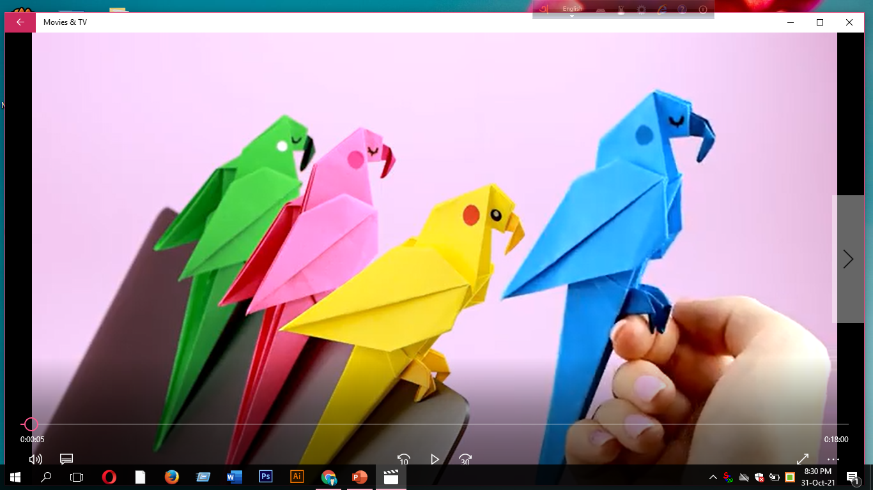
চলো আমরা একটি ভিডিও দেখি-
ভিডিওতে কী কী দেখতে পেলে?

Slide 6
আজকের পাঠ
জন্মেছি এই দেশে
অনেক কথার -----------------------সুর লয়ে করে খেলা।

Slide 7
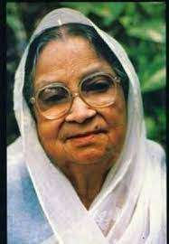
কবি সম্পর্কে জেনে নিইঃ
বরিশাল জেলার শায়েস্তাবাদ
জন্ম তারিখ
১৯১১ সালের ২০ জুন
সাঁঝের মায়া, মায়া কাজল, কেয়ার কাঁটা
বাংলা একাডেমী পুরস্কার, একুশে পদক
১৯৯৯সালের ২০নভেম্বর মৃত্যু বরণ করেন

Slide 8
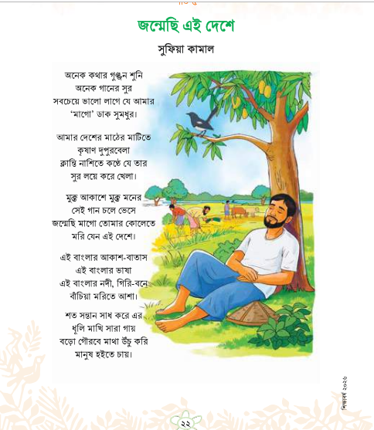

পাঠ্য বই সংযোগ
২২

Slide 9
জম্মেছি এই দেশে
সুফিয়া কামাল
শিক্ষকের আবৃত্তি
অনেক কথার গুঞ্জন শুনি
অনেক গানের সুর
সবচেয়ে ভালো লাগে যে আমার
‘মাগো’ ডাক সুমধুর।
আমার দেশের মাঠের মাটিতে
কৃষাণ দুপুরবেলা
ক্লান্তি নাশিতে কন্ঠে যে তার
সুর লয়ে করে খেলা।

Slide 10
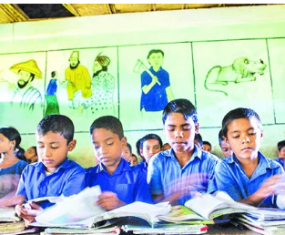
জম্মেছি এই দেশে
সুফিয়া কামাল
শিক্ষার্থীর আবৃত্তি
অনেক কথার গুঞ্জন শুনি
অনেক গানের সুর
সবচেয়ে ভালো লাগে যে আমার
‘মাগো’ ডাক সুমধুর।
আমার দেশের মাঠের মাটিতে
কৃষাণ দুপুরবেলা
ক্লান্তি নাশিতে কন্ঠে যে তার
সুর লয়ে করে খেলা।

Slide 11
জম্মেছি এই দেশে
সুফিয়া কামাল
শিক্ষক ও শিক্ষার্থীর আবৃত্তি
অনেক কথার গুঞ্জন শুনি
অনেক গানের সুর
সবচেয়ে ভালো লাগে যে আমার
‘মাগো’ ডাক সুমধুর।
আমার দেশের মাঠের মাটিতে
কৃষাণ দুপুরবেলা
ক্লান্তি নাশিতে কন্ঠে যে তার
সুর লয়ে করে খেলা।

Slide 12
শব্দার্থ অর্থ জানি
শব্দ
শব্দ
কৃষাণ
সুমধুর
চাষি
অর্থ
অতি মধুর
অর্থ
গুঞ্জন
শব্দ
শব্দ
নাশিতে
গিরি
অর্থ
গুনগুন আওয়াজ
অর্থ
ধ্বংস করতে
অর্থ
পাহাড়

Slide 13
👥 জোড়ায় কাজ
শব্দ গুলো দিয়ে বাক্য তৈরি কর।
গুনগুন
রাহি গুনগুন করে গান করছে।
ক্লান্ত
আমার খুব ক্লান্ত লাগছে।
চাষি
চাষি চাষ করেন।
খেলা
আমরা খেলাধুলা করি।
মাঠে
মাঠে মাঠে সোনার ফসল ফলে।
সুমধুর
মিলার গানের কন্ঠ খুব সুমধুর।

Slide 14
✏️ একক কাজ
শব্দ দিয়ে শূন্যস্থান পূরণ করি।
ক) আমরা বড়োদের ………করব।
স্বাধীন
কৃষক
খ) শ্রমিক………… হয়ে বিশ্রাম নিচ্ছে।
আকাশে
গ) ……… মাঠে নানা ধরনের ফসল ফলায়।
পরিশ্রান্ত
ঘ) ……… সাদা মেঘের ভেলা ভেসে বেড়ায়।
সন্মান
ঙ) আমরা ……… দেশের নাগরিক।

Slide 15
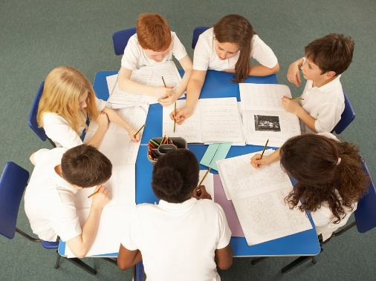
দলীয় কাজ
নাম-শব্দ বাছাই করে ডানপাশে ঘরে লিখো?
শব্দ
নাম-শব্দ
আকাশ,চায়,মধুর, তিনি, বাতাস, সুন্দর, বন, পাহাড়, সে, নদী, ভেসে, সন্তান, উঁচু, ধুলি, মানুষ, করি,

Slide 16

বাড়ির কাজ
কবিতাটির মুল ভাব লিখে আনবে।

Slide 17

📋 মূল্যায়ন
ক. ক্লান্তি দূর করতে কৃষক কী করেন?
উত্তরঃ কৃষক গাছের ছায়ার বিশ্রাম নেন।
খ. কবি কেন এ দেশেই মরতে চান?
উত্তরঃ কারণ কবি নিজের দেশ কে খুব ভালোবাসেন।
গ. মা ডাক কেন এত ভালো লাগে?
উত্তরঃ মায়ের ডাক ভালোবাসা ও স্নেহে ভরা বলে ভালো লাগে।

Slide 18
সবাইকে ফুলেল শুভেচ্ছা
Best Wishes to Everyone
শুচীরা আলম| সহকারী শিক্ষক

